Slide 1


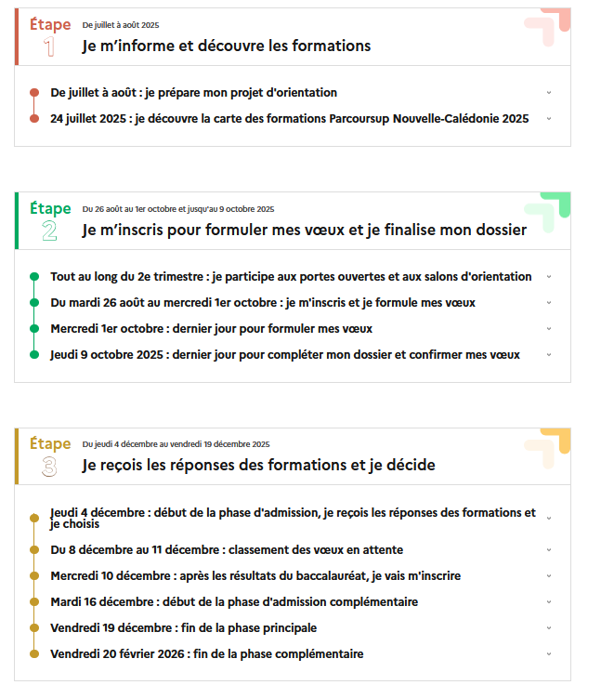


Parcoursup Nouvelle-Calédonie session 2025
Parcoursup-nouvelle-caledonie.fr

Slide 2



Parcoursup Nouvelle-Calédonie
2025 en 3 étapes
Tout ce qu’il faut savoir pour préparer
et réussir son entrée dans
l’enseignement supérieur

Slide 3
Sommaire
Les engagements de Parcoursup au service des usagers
Le calendrier Parcoursup en 3 étapes
Étape 1 : des outils pour vous aider à élaborer votre projet d’orientation
Étape 2 : s’inscrire, formuler ses vœux et finaliser son dossier
L’analyse des candidatures par les enseignants des formations post-bac
Étape 3 : consulter les réponses des formations et faire ses choix
Les 5 conseils pour aborder sereinement Parcoursup

Slide 4

Des engagements au service des usagers
Une offre de formation riche et diversifiée : près d’une centaine de formations supérieures proposant principalement des diplômes nationaux ou d’établissement validés par l’Etat
Des formations sous statut étudiant et des formations en alternance
Une priorité : simplifiez vos démarches !
Parcoursup, c’est 1 seule procédure, 1 seul dossier, 1 seul calendrier
Parcoursup, c’est un cadre de présentation des formations unique pour trouver
rapidement les informations essentielles, pour connaitre les chiffres clés de la session précédente
L’accompagnement personnalisé tout au long de la procédure
Vous n’êtes pas seuls pour réfléchir et faire vos choix : vous êtes accompagnés, au lycée, via les professionnels de la plateforme, le CIO, sur les réseaux sociaux.
Sur Parcoursup, retrouvez des quiz, un site d’entrainement et des conseils à chaque étape

Slide 5
Des engagements au service des usagers
La transparence sur les critères : un cadre commun proposé sur Parcoursup
Parcoursup permet de visualiser, dans un cadre commun à toutes les formations, les critères et éléments que les enseignants des formations du supérieur ont défini pour l’examen des candidatures : résultats scolaires, motivation, compétences, appréciations de l’équipe pédagogique, etc…
Important : Parcoursup ne fait jamais l’analyse des candidatures : ce sont les enseignants des formations du supérieur qui définissent les critères, examinent votre dossier, font des propositions auxquelles vous répondez
Parcoursup garantit votre droit à l’information : vous pouvez interroger la formation qui ne vous a pas admis
La transparence sur le profil des admis : un appui pour réfléchir à son parcours et à ses vœux
Nouveauté 2025 : retrouvez dans la rubrique “Visualiser les chiffres d’accès à la formation” de la fiche formation, des informations sur le taux d’accès (niveau de demande pour la formation) ainsi que sur le profil des lycéens de terminale admis les années précédentes (série de bac, niveau scolaire, choix de parcours au lycée)
La transparence sur les taux de réussite et les perspectives d’insertion professionnelle
Dans la rubrique “Poursuivre ses études et connaître les débouchés”, vous pourrez consulter des données nouvelles sur la réussite, ainsi que sur l’insertion professionnelle et els conditions d’embauche à la sortie des formations

Slide 6
Des engagements au service des usagers
Parcoursup vous permet de choisir librement les formations qui vous intéressent
Vous formulez librement vos vœux sans les classer
Vous choisissez votre formation en fonction des propositions d’admission que vous recevez, à partir du 4 décembre 2025. Vous avez le dernier mot
Parcoursup vous aide à anticiper, à comparer les formations entre elles, à participer aux journées portes ouvertes (JPO)
Parcoursup agit pour l’égalité d’accès et de réussite des étudiants
Parcoursup met en œuvre des actions ciblées pour l’accès au supérieur des lycéens boursiers, professionnels ou technologiques.
Parcoursup prend en compte les situations particulières tels les candidats en situation de handicap ou candidats sportifs de haut niveau ou artistes confirmés
Parcoursup promeut le développement des parcours personnalisés à l’université pour favoriser la réussite des étudiants

Slide 7

Le calendrier 2025 en 3 étapes
26 août > 1er octobre
Je formule mes vœux.
Jusqu’au 9 octobre
Je finalise mon dossier.
4 décembre > 20 décembre
Je reçois les réponses des formations et je décide.
Juillet > Août 2025
Je m’informe et découvre les formations.
1
1-2
2
2
3
3
3
3
Juillet
Août
Septembre
Octobre
Novembre
Décembre
Janvier
Février
1
2
3

Slide 8
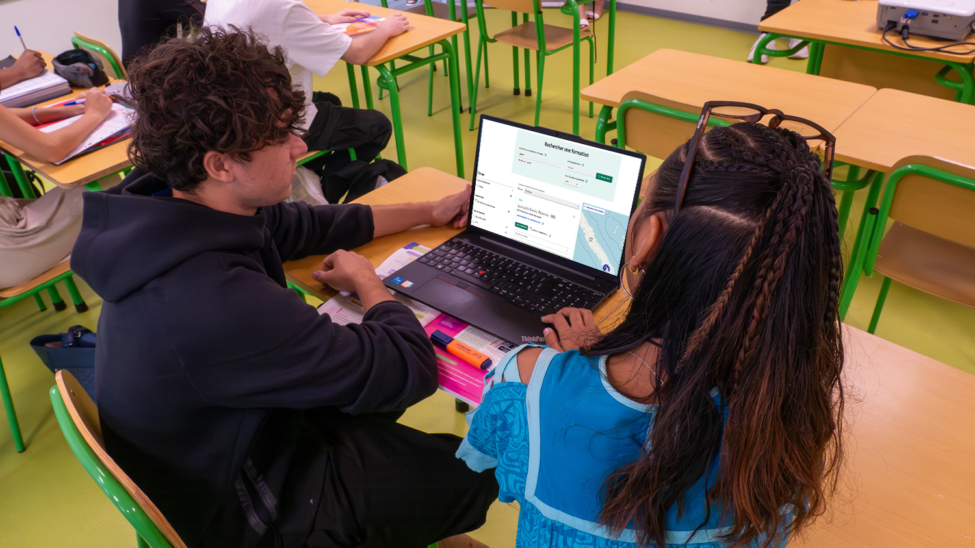
Étape 1 : des outils pour vous aider à élaborer votre projet d’orientation

Slide 9
1
Je m’informe et découvre les formations
juillet à fin août 2025 – je prépare mon projet d’orientation
Je consulte les sites www.onisep.fr/avenir-s et parcoursup-nouvelle-caledonie.fr
J’échange avec mon professeur principal et le psychologue de l’éducation nationale.
C’est l’occasion de réfléchir sur des perspectives de poursuites d’études ou d’insertion professionnelle.
juillet - août 2025 – je renseigne ma fiche de dialogue
Le conseil de classe prend connaissance de mon projet d’orientation et formule des recommandations.
24 juillet – ouverture du site d’information de parcoursup Nouvelle-Calédonie
Je m’informe sur le fonctionnement de la procédure sur parcoursup-nouvelle-caledonie.fr
Je consulte le moteur de recherche des formations 2025.
Des informations importantes sont disponibles sur l’établissement, les enseignements proposés, les compétences et connaissances attendues, les conseils pour les candidats, les critères d’examen des vœux, les possibilités de poursuite d’étude, les débouchés professionnels et les frais de formations.

Slide 10
L’accompagnement au sein de votre lycée : des acteurs, des temps forts et des outils pour vous aider à élaborer votre projet d’orientation
L’accompagnement à l’orientation au lycée
2 professeurs principaux en terminale pour un suivi personnalisé avec l’appui des psychologues de l’Éducation nationale
Des heures d’accompagnement personnalisé consacrées à l’orientation intégrées à l’emploi du temps des élèves
Des temps forts : des semaines de l’orientation ou des forums pour échanger avec des formations (en présentiel ou en ligne)

Slide 11
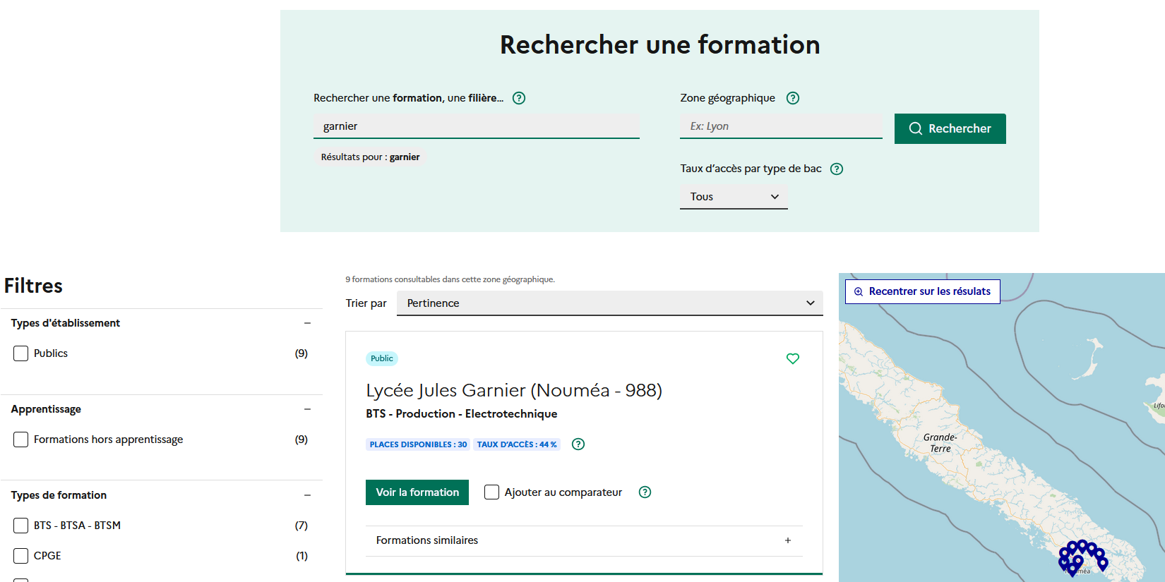

LE BON REFLEXE : S’INFORMER
Des outils pour préparer votre projet d’orientation
Sur Avenirs.onisep.fr
Les informations sélectionnées par l’Onisep sur les filières, les formations et les métiers
Un nouvel environnement pour aider les professeurs dans l’accompagnement à l’orientation de leurs élèves
Sur Parcoursup-nouvelle-caledonie.fr :
La carte des formations pour découvrir les formations, enregistrer vos « favoris », comparer les formations entre elles, trouver les contacts utiles ou repérer les dates des journées portes ouvertes

Slide 12
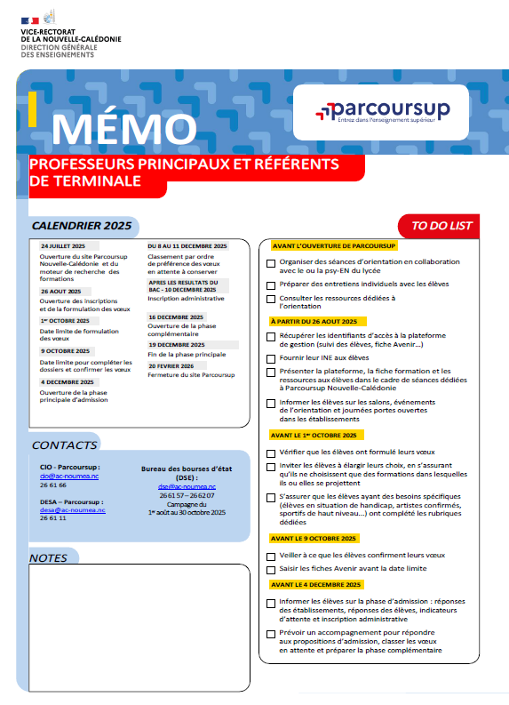

LE BON REFLEXE : ECHANGER, SE PREPARER
Des outils pour préparer votre projet d’orientation
Echanger avec des professionnels dans votre lycée
Votre professeur principal
Les personnels d’orientation
Echanger avec les formations
Les responsables de formations et étudiants ambassadeurs
Lors des journées portes ouvertes et salons avec conférences thématiques
Préparez-vous avec les outils Parcoursup
Quiz, Règles d’or, Faq
Site d’entrainement de la phase d’admission
Des ressources pour vous aider
Calendrier à retrouver dans l’espace Ressources sur parcoursup-nouvelle-caledonie.fr

Slide 13
Les formations disponibles
Parmi la centaine de formations dispensant des diplômes nationaux et d’établissements :
Des formations sous statut étudiant :
  Formations dites « non sélectives » : les différentes licences (dont les licences « accès santé »)
  Formations dites « sélectives » : les classes prépa, BTS, BUT (Bachelor universitaire de technologie), la formation en soins infirmiers (à l’IFPSS), l’école de commerce et de management, le DU « Enseigner dans le premier degré », des certificats de spécialisation, un DEUST, des FCIL, etc…
Des formations sous statut alternance :
  L’alternance associe enseignements académiques et expérience concrète dans une entreprise
  L’alternance est proposée dans différentes formations (BTS, DEUST).

Slide 14

Je recherche des formations sur parcoursup-nouvelle-caledonie.fr
Rechercher des formations en utilisant des mots clés, une zone géographique ou d’autres critères de recherche comme le type de formation, les spécialités, un aménagement spécifique, etc.)
Affiner les résultats de recherche en zoomant sur la carte pour afficher les formations dans une zone géographique précise
Découvrez des formations
Retenez vos favoris pour garder la mémoire de vos recherches
Comparer les formations entre elles pour faire le choix qui vous convient

Slide 15
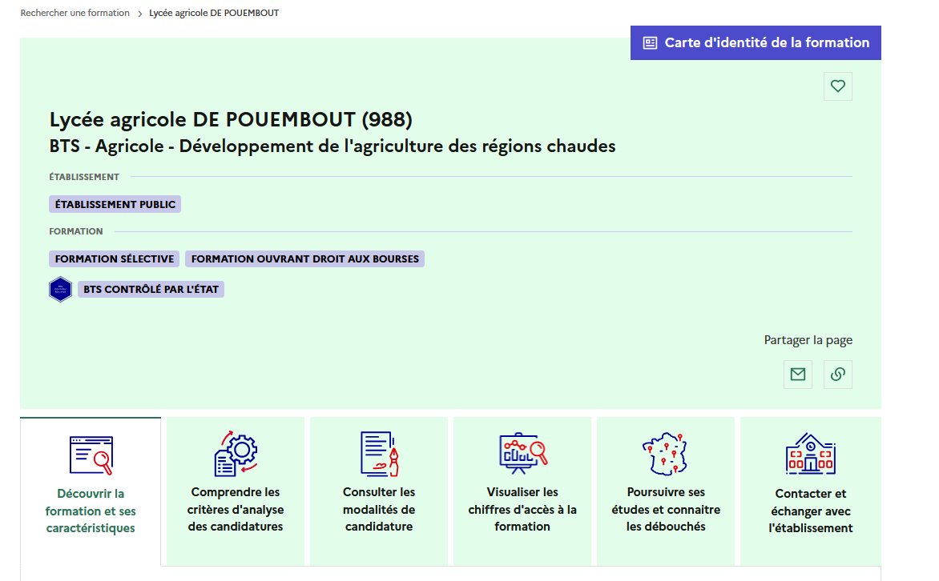

Répondre à l’attente des familles
sur l’offre de formation
Nouveauté 2025 : → Carte d’identité de la formation en haut sur chaque fiche formation
Nouveauté 2025 : sur le site parcoursup-nouvelle-caledonie.fr (espace Ressources) un livret « les bons réflexes » aide lycéens et parents à se repérer pour choisir un établissement de formation
Vérifier en un clin d’œil : le statut de l’établissement (public/privé en contrat avec l’Etat ou sans contrat avec l’Etat), le caractère sélectif/non sélectif, la capacité d’accueil, le label MESR ou encore l’éligibilité aux bourses
On retrouve aussi aisément sur Parcoursup l’information sur les frais de scolarité

Slide 16
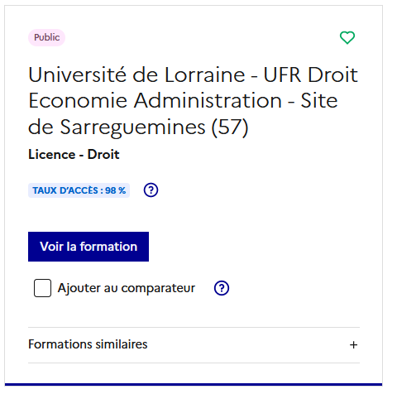
La carte des formations 2026 à partir du
24 juillet 2025
  Une offre mise à jour pour la rentrée 2026
  Au niveau du résultats de la recherche, un premier niveau d’informations :
  L’accès à la fiche formation
  Le statut de l’établissement de formation
  Des suggestions de formations similaires pour vous permettre de découvrir des formations que vous ne connaissiez pas et élargir vos choix
  Vous aider à préparer vos choix de vœux, deux nouvelles fonctionnalités :
  Conserver en « favoris » les formations que vous préférez
  Comparer les formations qui vous intéressent grâce au comparateur (jusqu’à 5 formations comparées en même temps)

Slide 17
Des informations claires, riches et utiles
La fiche de formation :
l’essentiel pour vous aider à choisir
Des informations sur le contenu et les débouchés de la formation : les enseignements et les options proposés, le nombre de places disponibles, des informations pour les candidats en situation de handicap, des contacts avec les responsables de la formation
Et en 2025, des informations plus riches sur les taux de réussite et d’insertion professionnelle, les débouchés et les possibilités de poursuite d’études
Des informations sur les critères et les modalités de candidature : la liste détaillée des critères d’analyse des candidatures et leur niveau d’importance, les modalités et le calendrier des éventuelles épreuves de sélection (écrit/oral), des conseils des enseignants du supérieur sur la manière d’élaborer sa candidature
Nouveauté 2025 : des informations plus riches pour réfléchir avant de faire vos vœux : le taux d’accès de la formation en 2024 (pour savoir si la formation est très demandée) et des informations sur le profil des lycéens de terminale admis les années précédentes (série de bac, niveau scolaire, choix de parcours au lycée)
Pour chaque formation : un rapport détaillé sur les critères et le profil des admis en 2024

Slide 18
Les modalités d’examen affichés pour chaque formation
Comment les formations examinent les candidatures ?
Dans les formations sélectives (classes prépa, BUT, BTS, écoles, IFPSS…)
L’admission se fait sur dossier et, dans certains cas, en ayant recours, en plus ou en lieu et place du dossier, à des épreuves écrites et/ou orales dont le calendrier et les modalités sont affichés aux candidats (rubrique « consulter les modalités de candidature »)
Dans les formations non sélectives (licences)
Un lycéen peut accéder à la licence de son choix à l’université, dans la limite des capacités d’accueil : si le nombre de vœux reçus est supérieur au nombre de places disponibles, la commission d’examen des vœux étudie les dossiers et vérifie leur adéquation avec la formation demandée afin de les classer
L’université peut conditionner l'admission d’un candidat au suivi d’un aménagement de parcours de formation afin de l’aider et de favoriser sa réussite

Slide 19
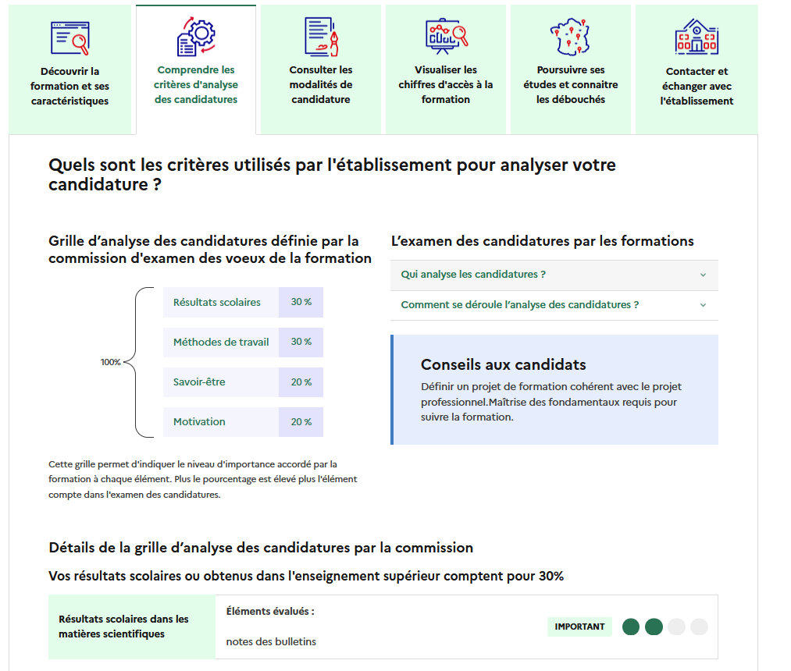
>> une rubrique dédiée aux critères d’analyse des candidatures avec une présentation globale et détaillée
>> la rubrique Conseils pour faire passer des messages aux candidats
Assurer la visibilité des critères de candidatures
Nouveauté en 2025 :
Des rapports d’analyse des candidatures nombreux et plus riches en données

Slide 20
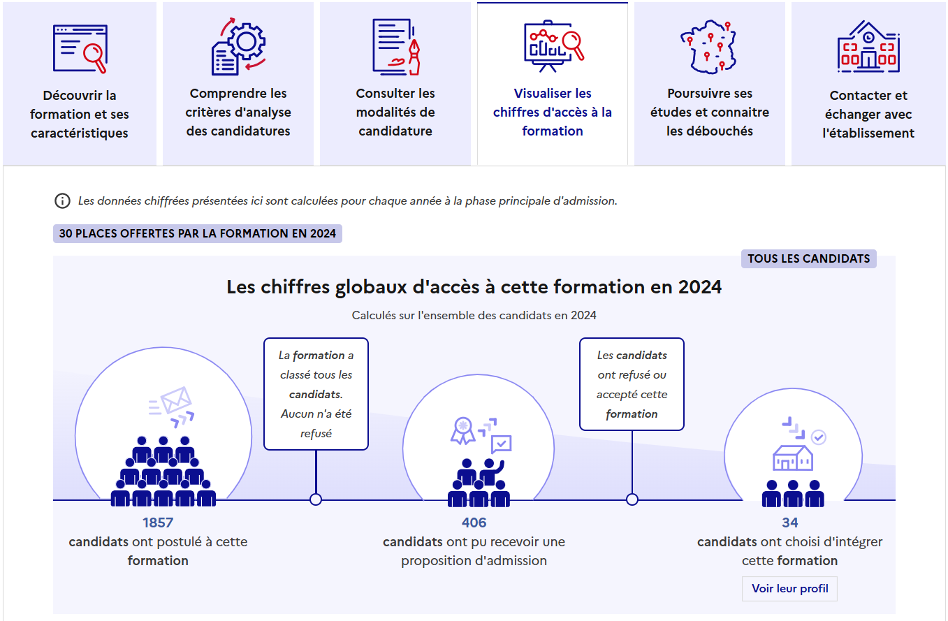
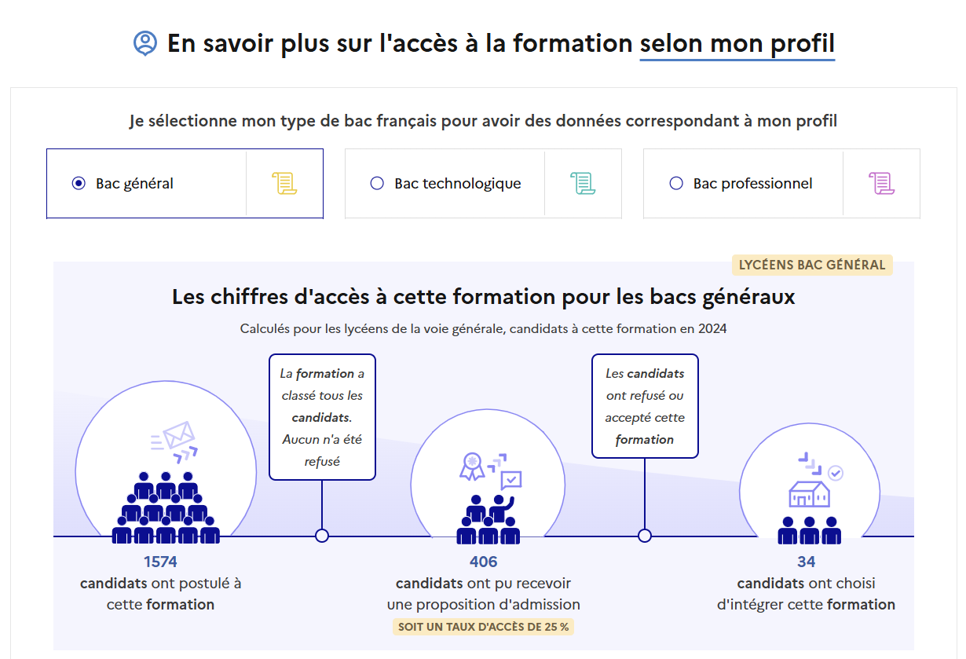
>> des chiffres globaux d’accès à la formation calculés à la fin de la phase principale 2024
>> des chiffres déclinables pour chaque type de baccalauréat français : générale, technologique, professionnelle
Nouveauté 2025 : Des données plus claires, plus riches, plus utiles
>> une visibilité du taux d’accès par type de baccalauréat dans chaque formation pour voir si la formation était très demandée ou si elle a accueilli tous les candidats
>> consultez notre vidéo dans l’espace Ressources de parcoursup-nouvelle-caledonie.fr

Slide 21

Consolider votre projet d’orientation
Eléments à prendre en compte dans son choix
Modalités et critères d’analyse des candidatures, taux d’accès, profil des lycéens ayant reçu une proposition ou des admis selon leur bac, leur choix de parcours au lycée, leur moyenne générale, les frais de scolarité, débouchés et taux d’insertion dans l’emploi …
ces données sont essentielles
à prendre en compte par le lycéen et sa famille pour réfléchir sur son projet de poursuite d’études et formuler des vœux
pour discuter avec les professeurs, professeurs principaux et les psychologues de l’Education nationale

Slide 22
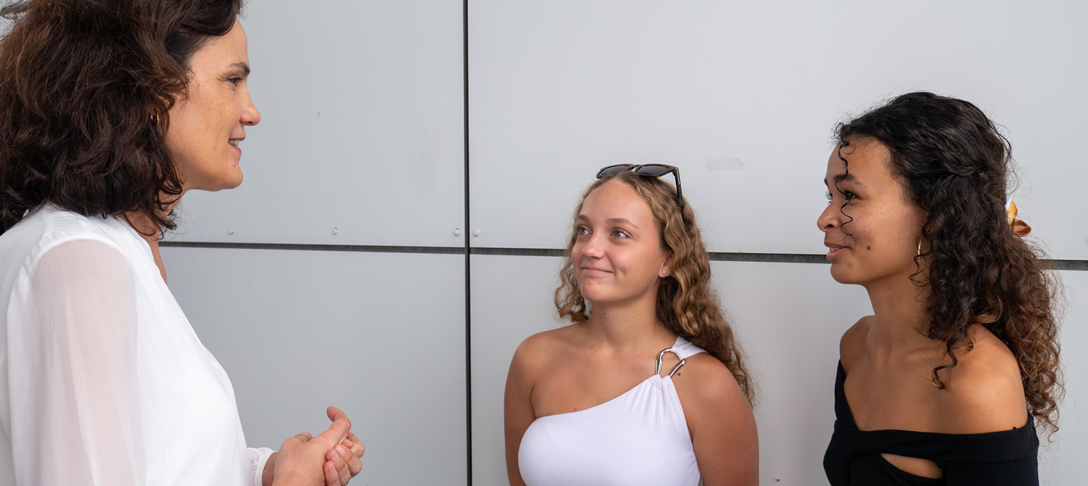
Etape 2 : s’inscrire, formuler ses vœux et finaliser son dossier

Slide 23
2
Je m’inscris pour formuler mes vœux et finaliser mon dossier
Tout au long du 2nd trimestre / 1er semestre –
je réfléchis et je m’informe
Je poursuis ma réflexion avec mes professeurs principaux et je participe aux journées portes ouvertes ou aux journées d’immersion des établissements d’enseignements supérieurs.
du 26 août au 1er octobre 2025 –
sélection des vœux
Je m’inscris sur parcoursup-nouvelle-caledonie.fr pour créer mon dossier de candidature.
Je formule jusqu’à 10 vœux jusqu’au 1er octobre.
septembre – octobre 2025 –
fiche avenir
Chaque vœu que je formule fait l’objet d’une fiche Avenir comprenant les appréciations de mes professeurs et l’avis du chef d’établissement.
jeudi 9 octobre 2025 –
finalisation du dossier
Dernier jour pour finaliser mon dossier candidat avec les éléments demandés par les formations et confirmer chacun de mes vœux.
octobre – novembre 2025 – examen des candidatures
Chaque formation que j’ai demandé organise une commission pour examiner ma candidature à partir des critères généraux d’examen des vœux qu’elle a définis et que j’ai consultés sur sa fiche détaillée via Parcoursup.

Slide 24
S’inscrire sur Parcoursup
À partir du 26 août 2025
Les lycéens doivent d’abord se créer un compte Parcoursup: en utilisant une adresse valide et régulièrement utilisée et un mot de passe ; si vous êtes lycéen, vous devez créer votre compte Parcoursup en utilisant l'adresse mail que vous avez transmise à votre lycée, En cas de doute contactez la scolarité de votre établissement.
Une fois le compte créé, les lycéens se connectent pour commencer la création de votre dossier candidat aurez ; vous aurez besoin de renseigner votre INE (identifiant national élève pour tous les lycéens). Il est présent sur les bulletins scolaires ou le relevé de notes des épreuves du baccalauréat.
Pour les lycées français à l’étranger : l’établissement fournit l’identifiant pour créer son dossier candidat. Cet identifiant correspond au numéro cyclades (numéro d’inscription au bac)
  Important : renseignez un numéro de portable pour recevoir les alertes envoyées par la plateforme.
  Conseil aux parents ou tuteurs légaux : vous pouvez également renseigner votre email et numéro de portable dans le dossier de votre enfant pour recevoir messages et alertes Parcoursup. Vous pourrez également recevoir de la part des formations qui organisent des épreuves écrites/orales le rappel des échéances à respecter

Slide 25
Formuler librement vos vœux sur Parcoursup
Entre le 26 août
et le 1er octobre 2025 inclus
> Jusqu’à 10 vœux et 10 vœux supplémentaires pour des formations en alternance
> Pour des formations sélectives (Classes prépa, STS, IUT, écoles, IFPSS, etc.) et non sélectives (licences)
> Lorsque la formation l’a demandé, le vœu doit être expressément motivé : en quelques lignes, le lycéen explique ce qui motive son vœu. Il est accompagné par son professeur principal
> Des vœux qui n’ont pas besoin d’être classés : aucune hiérarchisation pour éviter toute autocensure
> La date de formulation des vœux n’est pas prise en compte pour l’examen du dossier
> Des vœux qui ne sont connus que de vous : la formation ne connait que le vœu qui la concerne
Conseil : diversifiez vos vœux et évitez impérativement de n’en formuler qu’un seul

Slide 26
Quelques règles importantes à retenir
Jusqu’à 10 vœux et 10 vœux supplémentaires pour des formations en alternance
Possibilité de faire des sous-vœux pour certaines filières sélectives (Classes prépa, BTS, BUT)
Les vœux sont formulés librement par les candidats (pas de classement par ordre de priorité) : une réponse sera apportée pour chaque vœu formulé à compter du 4 décembre 2025
La date de formulation du vœu n’est pas prise en compte pour l’examen du dossier
Chaque formation n’a connaissance que des vœux formulés pour elle : elle ne connait pas les autres vœux formulés par les candidats
Quand un candidat accepte une formation, il a toujours la possibilité de conserver des vœux pour lesquels il est en liste d’attente et qui l’intéressent davantage
Entre le 8 et le 11 décembre 2025, il devra toutefois classer ses vœux en attente par ordre de préférence
>> Objectif : accélérer le rythme d’envoi des propositions pour augmenter encore la part de lycéens ayant au moins une proposition avant les épreuves écrites du baccalauréat

Slide 27
La demande de césure : mode d’emploi
Faire le choix de la césure
Un lycéen peut demander une césure directement après le bac : possibilité de suspendre temporairement une formation afin d’acquérir une expérience utile pour son projet de formation (partir à l’étranger, réaliser un projet associatif, entrepreneurial etc…)
  Durée la césure : d’un semestre à une année universitaire
  Demande de césure à signaler lors de la saisie des vœux sur Parcoursup (en cochant la case « césure »)
  L’établissement prend connaissance de la demande de césure après que le lycéen a accepté définitivement la proposition d’admission > Le lycéen contacte la formation pour s’y inscrire et savoir comment déposer sa demande de césure
  La césure n’est pas accordée de droit : une lettre de motivation précisant les objectifs et le projet envisagés pour cette césure doit être adressée au président ou directeur de l’établissement
  A l’issue de la césure, l’étudiant pourra réintégrer la formation s’il le souhaite sans repasser par Parcoursup

Slide 28
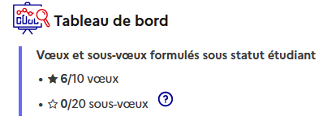
2
MERCREDI 1er OCTOBRE 2025
23h59 heure de Nouméa
date limite pour formuler vos vœux

Slide 29
Finaliser son dossier et confirmer vos vœux
Jusqu’au 9 octobre 2025 inclus
Pour que les vœux saisis deviennent définitifs sur Parcoursup, les candidats doivent obligatoirement :
Compléter leur dossier :
    rubrique « préférence et autres projets »
    Lettre de motivation par vœu uniquement lorsque la formation l’a demandée
    pièces complémentaires demandées par certaines formations
    rubrique « activités et centres d’intérêt » (facultative)
Confirmer chacun de leurs vœux
Un vœu non confirmé avant le 9 octobre 2025
(23h59 - heure de Nouméa)
ne sera pas examiné par la formation

Slide 30
La lettre de motivation
Jusqu’au 9 octobre 2025 inclus
La lettre de motivation n’est obligatoire que si elle est demandée par la formation
Elle sert à expliciter la motivation du candidat, sa connaissance et sa compréhension de la formation demandée et son intérêt pour celle-ci. Il ne s’agit pas d’un exercice de rhétorique ou une dissertation mais d’illustrer avec vos propres mots en 1500 caractères ce qui vous conduit à candidater. Une aide à la rédaction est jointe dans votre dossier.
La lettre de motivation est personnelle. Renseignez-la, soignez l’orthographe et le style, évitez les copier-coller ou les emprunts de formules toutes faites...cela se voit et ne plaidera pas pour votre dossier. Ne pas faire des lettres de motivation ChatGPT !
A noter : pour les candidatures à des formations en soins infirmiers (IFSI), la motivation des candidats constitue un aspect très important pour les responsables de l’IFPSS. Dans votre dossier, les IFSI ont indiqué ce qui est attendu et vous avez davantage d’espace pour expliciter votre compréhension de la formation, du métier et votre intérêt pour cette candidature

Slide 31
La rubrique « autres projets »
Jusqu’au 9 octobre 2025 inclus
Rubrique obligatoire dans laquelle le candidat indique :
s’il souhaite candidater dans des formations hors Parcoursup
ou s’il a des projets professionnels ou personnels, en dehors de la plateforme
A noter : ces informations sont confidentielles et ne sont pas transmises aux formations. Elles permettent simplement de mieux suivre les candidats durant la procédure et de mieux analyser leurs motivations et besoins.

Slide 32
La rubrique « Activités et centre d’intérêts »
Jusqu’au 9 octobre 2025 inclus
Rubrique facultative où le candidat :
renseigne des informations qui ne sont pas liées à sa scolarité et que le candidat souhaite porter à la connaissance des formations (ex : activités extra-scolaires, stages / job, pratiques culturelles ou sportives, etc.)
Un espace pour faire connaitre ses engagements : vie lycéenne, engagement associatif, sportif, service civique ou SNU, etc.
Un atout pour se démarquer, parler davantage de soi et mettre en avant des qualités, des compétences ou des expériences qui ne transparaissent pas dans les bulletins scolaires

Slide 33
L’attestation de passation du questionnaire pour les vœux en licence de Droit
Jusqu’au 9 octobre 2025 inclus
Obligatoire pour les candidats qui formulent des vœux en Licence de Droit :
Un questionnaire en ligne sur le site Avenirs de l’Onisep :
https://www.onisep.fr/orientation/l-enseignement-superieur/parcoursup-2025/questionnaire-d-auto-evaluation-droit
Accessible (à partir du 26 août 2025) à partir des fiches de formations concernées ;
Pour avoir un aperçu des connaissances et des compétences à mobiliser dans la formation demandée ;
→ Les résultats n'appartiennent qu’au seul candidat : pas de transmission aux universités.
Une attestation de passation à télécharger est à joindre à son dossier Parcoursup avant le 9 octobre 2025 23h59 (heure de Nouméa).

Slide 34
Les éléments transmis aux formations du supérieur
Les bulletins scolaires et notes du baccalauréat :
  - Année de première : bulletins scolaires et notes des épreuves anticipées de français et celles au titre du contrôle continu du baccalauréat (pour les lycéens généraux et technologiques)
  - Année de terminale : bulletins scolaires des 1er et 2e trimestres (ou 1er semestre)
Des informations sur votre parcours spécifique
- parcours en sections européennes ou bac français international (BFI)
- certification des compétences numériques (Pix)
La rubrique Activités et centres d’intérêt une rubrique facultative pour mettre en valeur vos compétences, vos expériences et engagements
La lettre de motivation quand elle est demandée par la formation
Les pièces spécifiques ou formulaires demandés par certaines formations sélectives
La fiche Avenir renseignée par les enseignants et le proviseur de votre lycée

Slide 35
Les éléments constitutifs de votre dossier : bulletins scolaires
Les éléments transmis aux formations du supérieur
Dans les bulletins sont remontés : la moyenne de l’élève par discipline, le positionnement de l’élève dans son groupe/classe, les appréciations trimestrielles/semestrielles de 1ère et T^{ale} pour chaque enseignant dans sa discipline
Attention aux « fake news » : Parcoursup ne remonte pas le décompte des absences !
Sauf cas particulier, pas de saisie à réaliser : ces éléments sont remontés par votre lycée automatiquement et vous pourrez les vérifier début octobre. En cas d’erreurs, un signalement doit être fait au chef d’établissement
A noter : vous ne pouvez pas confirmer vos vœux tant que votre bulletin scolaire du 2ème trimestre (ou 1er semestre) n'est pas remonté dans votre dossier.

Slide 36
La fiche avenir renseignée par le lycée
Les éléments transmis aux formations du supérieur
Le 2ème conseil de classe examine les vœux de chaque lycéen avec bienveillance et confiance dans le potentiel de chacun.
Pour chaque lycéen, une fiche Avenir est renseignée par le lycée et versée au dossier de l’élève :
  l’appréciation spécifique des professeurs par discipline, lorsqu’elle est distincte de l’appréciation portée pour chaque trimestre
  les appréciations du professeur principal sur des compétences transversales
  l’avis du chef d’établissement sur la capacité à réussir, pour chaque vœu
La fiche Avenir est consultable par le lycéen dans son dossier à partir du 4 décembre 2025

Slide 37
Focus sur l’accompagnement des candidats en situation de handicap ou atteints d’un trouble de santé invalidant
L’accompagnement des jeunes en situation de handicap
On peut candidater sans évoquer son handicap !
La discrimination en raison du handicap est interdite
Les coordonnées d’un référent handicap sont disponibles sur chaque fiche de formation. Il a la mission de répondre aux interrogations des lycéens tout au long de la procédure.
Le candidat peut renseigner une fiche de liaison dans son dossier Parcoursup pour préciser ses besoins. Cette fiche est facultative et n’est pas transmise aux formations pour l’examen des vœux → Le candidat pourra demander à Parcoursup de la transmettre à la formation qu’il aura choisie pour préparer sa rentrée. Cela permet d’anticiper la rentrée étudiante dans le nouvel établissement.
A partir du 4 décembre 2025, le candidat peut demander au recteur le réexamen de son dossier (via la rubrique « contact » dans Parcoursup) s’il ne trouve pas de formation adaptée à ses besoins spécifiques et que sa situation justifie une inscription dans un établissement situé dans une zone géographique déterminée.

Slide 38


2
JEUDI 9 OCTOBRE 2025
23h59 heure de Nouméa
date limite pour compléter votre dossier
et confirmer vos vœux

Slide 39
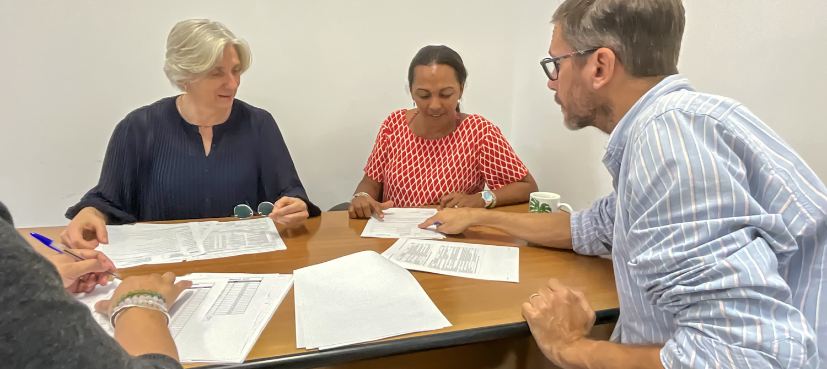
L’analyse des candidatures par les formations

Slide 40
Rappel : Parcoursup ne décide pas de votre affectation
Ce sont les formations qui évaluent les candidatures
Aucun algorithme de Parcoursup ne fait l’analyse de votre candidature
Ce sont les enseignants de la formation qui analysent votre candidature dans le cadre d’une commission d'examen des vœux (ou jury). Cette commission définit les modalités et les critères d'analyse des candidatures renseignés sur cette fiche. Parcoursup n’analyse aucune candidature. Avec Parcoursup, il n’y a pas de tirage au sort.
Aucun algorithme de Parcoursup ne décide de votre affectation
Apres analyse des candidatures, les formations transmettent un classement qui sert de base aux propositions d’admission formulées via Parcoursup aux candidats à partir du 4 décembre 2025.
Chaque candidat choisit en fonction des propositions d’admission qu’il reçoit, à partir du 4 décembre 2025.
Parcoursup garantit à chaque candidat la liberté de choix, la possibilité de garder des vœux pour lesquels il est en liste d'attente et d’avoir le dernier mot.

Slide 41
Un appui aux lycéens boursiers
Une politique volontariste d’égalité des chances mise en œuvre par Parcoursup
> Une priorité accordée aux lycéens boursiers dans chaque formation, y compris les plus sélectives
Des places priorisées pour les lycéens pro. et techno. dans les formations dans lesquelles ils réussissent le mieux
> Un nombre de places en BTS est priorisé pour les bacheliers professionnels et les bacheliers technologiques
    > Un nombre de places en BUT est priorisé pour les bacheliers technologiques

Slide 42
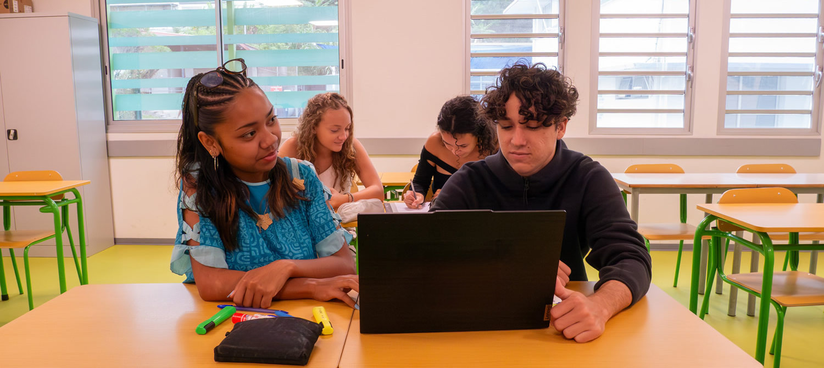
Étape 3 : consulter les réponses des formations et faire ses choix

Slide 43


Jeudi 4 décembre 2025 > vendredi 19 décembre 2025
Je reçois les réponses des formations et je décide
Les dates clés de la phase d’admission 2025
Jeudi 4 décembre – début de la phase principale : c’est le moment de faire vos choix
Consultez dans votre dossier, au fur et a mesure, les propositions d’admission (Oui ou Oui-si) des formations que vous avez demandées
Faites votre choix : vous devez répondre dans les délais à chaque proposition d’admission reçue
Mercredi 10 décembre - Résultats du
Après les résultats du bac, je peux aller m’inscrire dans l’établissement que j’ai choisi
Bac 2025
A partir du mardi 16 décembre 2025
Début de l’Accompagnement personnalisé des candidats qui n’ont pas reçu de proposition d’admission par la commission d’accès à l’enseignement supérieur (CAES)
Entre le lundi 8 et le jeudi 11 décembre
Classez vos vœux en attente
Mardi 16 décembre – début de la phase complémentaire
Vous pouvez formuler jusqu’à 10 nouveaux vœux pour des formations ayant encore des places à proposer
Vendredi 19 décembre 2025 - fin de la phase principale
La phase complémentaire se poursuit jusqu’au 17 février.
L’accompagnement en CAES se poursuit pour ceux qui ont sollicité cet accompagnement

Slide 44
La phase d’admission principale : 4 au 19 décembre 2025
Une phase de choix du 4 décembre au 19 décembre 2025
Avant le démarrage de la phase de la phase d’admission, repensez à vos vœux, à ceux qui vous intéressent vraiment car il faudra faire un choix.
Les candidats consultent les réponses des formations le 4 décembre 2025
Ils reçoivent les propositions d’admission au fur et à mesure et en continu : chaque fois qu’un candidat fait un choix entre plusieurs propositions, il libère des places qui sont immédiatement proposées à d’autres candidats en liste d’attente.
Les candidats doivent obligatoirement répondre à chaque proposition d’admission reçue avant la date limite indiquée dans leur dossier. En l’absence de réponse, la proposition est retirée.
Parcoursup permet aux candidats de changer d’avis au fur et à mesure des propositions reçues. Parcoursup permet de conserver les vœux en attente et les candidats peuvent suivre la situation qui évolue en fonction des places libérées. Des indicateurs seront disponibles pour chaque vœu

Slide 45
Priorité 2025 : accélérer le rythme de propositions >> les lycéens doivent faire des choix
Il faut se préparer à faire un choix car les propositions arrivent dès le départ et il vous est demandé de choisir ; à titre d’illustration, en 2024 :
  Les bacheliers 2024 ont reçu en moyenne 2,4 propositions
  Au 1er jour de la phase d’admission, 66,6 % des futurs bacheliers ont reçu une proposition ; en une semaine, 81,5 % des néo-bacheliers ont reçu au moins une proposition
Il faut se préparer à faire un choix car entre le 8 et le 11 décembre 2025, il sera demandé aux lycéens de classer les veux en attente qu’ils souhaitent conserver
  L’objectif : permettre au maximum de lycéens de recevoir des propositions rapidement
  Classer ses vœux en fonction de ce que l’on préfère ; pas besoin de faire de stratégie, la bonne question à se poser c’est : si je suis accepté, est-ce que je vais rejoindre cette formation ?
Parcoursup vous accompagne tout au long de la phase d’admission avec des outils pratiques
  Le site d’entrainement de la phase d’admission
  Les quiz, vidéo-tuto, les infographies et la FAQ

Slide 46
Les réponses des formations et les choix des candidats
Formation sélective (BTS, BUT, classe prépa, IFPSS, écoles, …)
OUI (proposition d’admission)
OUI (proposition d’admission)
Le candidat accepte la proposition ou y renonce
ou
En attente d’une place
Le candidat maintient le vœu en attente ou y renonce
ou
Non
Formation non sélective (licences)
OUI (proposition d’admission)
OUI (proposition d’admission)
Le candidat accepte la proposition ou y renonce
ou
OUI-SI* (proposition d’admission)
Le candidat accepte la proposition ou y renonce
ou
En attente d’une place
Le candidat maintient le vœu en attente ou y renonce
* Oui- TREC 5 / Oui- TREC 7 : le candidat est accepté à condition de suivre un parcours de réussite

Slide 47
Des alertes dès qu’un candidat reçoit une proposition d’admission
par SMS et par mail dans sa messagerie personnelle
dans la messagerie intégrée au dossier candidat sur Parcoursup Nouvelle-Calédonie
47

Slide 48
Comment répondre aux propositions d’admission ? (1/2)
Le lycéen reçoit une seule proposition d’admission et il a des vœux en attente :
  Il accepte la proposition (ou y renonce). Il peut ensuite indiquer le(s) vœu(x) en attente qu’il souhaite conserver (cette possibilité existe jusqu’au moment de l’archivage des vœux en attente)
  S’il accepte définitivement la proposition, cela signifie qu’il renonce à tous ses autres vœux. Il consulte alors les modalités d’inscription administrative de la formation acceptée
Le lycéen reçoit plusieurs propositions d’admission et il a des vœux en attente :
  Il ne peut accepter qu’une seule proposition à la fois. En faisant un choix entre plusieurs propositions, il libère des places pour d’autres candidats en attente
  Il peut indiquer le(s) vœu(x) en attente qu’il souhaite conserver
  S’il accepte définitivement une proposition, cela signifie qu’il renonce aux autres vœux. Il consulte alors les modalités d’inscription administrative de la formation acceptée

Slide 49
Comment répondre aux propositions d’admission ? (2/2)
Le lycéen ne reçoit que des réponses « en attente »
  des indicateurs s’affichent dans son dossier pour chaque vœu en attente et l’aident à suivre sa situation qui évolue en fonction des places libérées par d’autres candidats
Le lycéen ne reçoit que des réponses négatives (dans le cas où il n’a formulé que des vœux pour des formations sélectives)
  dès le 5 décembre 2025, il peut demander un conseil ou un accompagnement individuel ou collectif dans son lycée ou dans un CIO pour envisager d’autres choix de formation et préparer la phase complémentaire à partir du 16 décembre 2025.
A savoir : entre le 8 et le 11 décembre 2025 : le lycéen classe ses vœux en attente
A savoir : la phase complémentaire permet de formuler jusqu’à 10 nouveaux vœux dans des formations qui ont des places vacantes

Slide 50
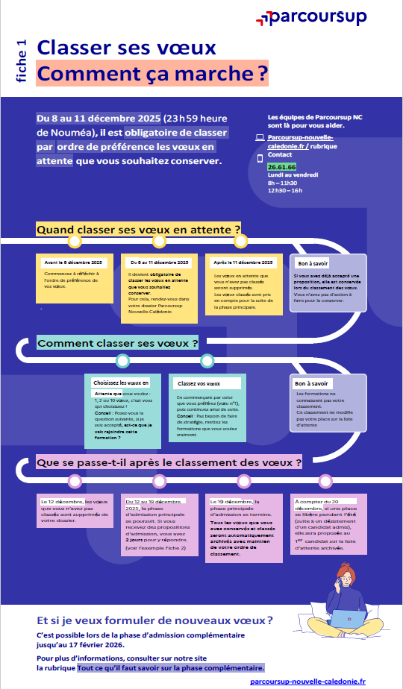
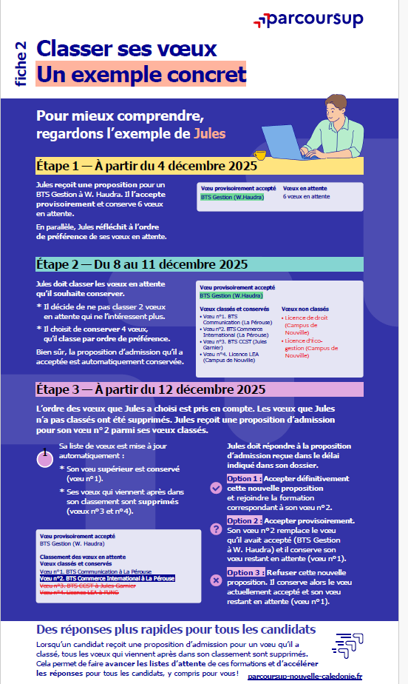
ZOOM sur le classement des vœux
Entre le 8 et le 11 décembre 2025 je dois classer mes vœux « en attente »
  Objectif : permettre au maximum de lycéens de recevoir des propositions rapidement.
  Classer ses vœux en fonction de ce que l’on préfère ; pas besoin de faire de stratégie, la bonne question à se poser c’est : si je suis accepté, est-ce que je vais rejoindre cette formation ?
A savoir
La proposition d’admission déjà acceptée est conservée automatiquement
Les vœux en attente non classés seront supprimés ; l’ordre des vœux classés est pris en compte à partir du 12 décembre
Les formations ne connaissent pas le classement du lycéen
Le classement ne modifie pas la place dans la liste d’attente de la formation

Slide 51
Des solutions pour les candidats qui n’ont pas reçu de proposition d’admission
Les solutions d’accompagnement
> Dès le 5 décembre 2025: les lycéens qui n'ont fait que des demandes en formations sélectives et qui n’ont reçu que des réponses négatives peuvent demander un accompagnement individuel ou collectif au lycée ou dans un CIO pour définir un nouveau projet d’orientation et préparer la phase complémentaire
> Du 16 décembre 2025 au 17 février 2026 : pendant la phase complémentaire, les lycéens peuvent formuler jusqu’à 10 nouveaux vœux et répondre aux propositions dans des formations disposant de places disponibles
> A partir du 16 décembre 2025 : les candidats n’ayant pas eu de proposition peuvent solliciter depuis leur dossier l’accompagnement de la Commission d’Accès à l’Enseignement Supérieur (CAES) de leur académie : elle étudie leur dossier et les aide à trouver une formation au plus près de leur projet en fonction des places disponibles

Slide 52
L’inscription administrative dans la formation choisie
Après le 10 décembre 2025
Après avoir accepté définitivement la proposition d’admission de son choix et après avoir eu ses résultats au baccalauréat, le lycéen procède à son inscription administrative.
L’inscription administrative se fait directement auprès de l’établissement choisi et pas sur Parcoursup.
Les modalités d’inscription sont propres à chaque établissement :
Consulter les modalités d’inscription indiquées dans le dossier candidat sur Parcoursup.
Respecter la date limite indiquée.
Si le futur étudiant s’inscrit dans une formation en dehors de Parcoursup, il doit obligatoirement remettre une attestation de désinscription ou de non inscription sur Parcoursup qu’il télécharge via la plateforme.

Slide 53
5 conseils pour aborder sereinement Parcoursup
Prendre connaissance du calendrier 2025, des modalités de fonctionnement de la plateforme et des vidéos tutos pour vous familiariser avec la procédure ; utilisez les outils Parcoursup pour échanger, vous exercer (Quiz ; Règles d’or ; Faq ; Site d’entrainement de la phase d’admission)
Anticipez, n’attendez pas la dernière minute pour préparer votre projet d’orientation : anticipez au lycée (Avenir(s) ; possibilité d’ouvrir un compte Parcoursup dès la 2nde) pour construire votre projet d’orientation progressivement, explorez la carte des formations, consultez les fiches des formations
Faites les vœux pour des formations qui vous intéressent, ne vous autocensurez pas, pensez à diversifier vos vœux et évitez de ne formuler qu’un seul vœu
Ne restez pas seuls avec vos questions : échangez au lycée et profiter des rencontres avec les enseignants et étudiants du supérieur : journées portes ouvertes, étudiants ambassadeurs
Préparez vous pour la phase d’admission : la phase d’admission va vite, vous devrez répondre aux propositions … alors préparez-vous à faire un choix..
Mais rassurez-vous, Parcoursup n’est qu’une première étape… vous avez le droit de vous réorienter !

Slide 54
Des services pour vous aider et répondre à vos questions tout au long de la procédure
Le numéro d’accompagnement par le CIO : 26 61 66
La messagerie contact depuis le dossier Parcoursup Nouvelle-Calédonie
Les réseaux sociaux (Instagram, X, Facebook) pour suivre l’actualité de Parcoursup et recevoir des conseils
Des tutos vidéos, des quiz et une Faq très riche (avec un moteur de recherche intégré)
Un site d’entrainement pour vous préparer à la phase d’admission

Slide 55
Pensez aussi à préparer votre future vie d’étudiant(e)
Bourse sur critères sociaux : vous pouvez faire une demande de bourse en créant votre dossier social étudiant (DSE) entre le 1er août 2025 et le 31 octobre 2025 via le portail messervices.etudiant.gouv.fr .
Vous pouvez calculer vos droits à la bourse via lescrous.fr/nos-services/simulateur-de-bourse
Bourses complémentaire des provinces :
    Province des îles Loyauté : dossier à compléter du 1er juillet au 30 septembre 2025
    Province Nord : dossier à compléter du 1er juillet au 31 octobre 2025
    Province Sud : dossier à compléter du 1er septembre au 30 septembre 2025
Logement en résidence universitaire : maison de l’étudiant
Dossier à compléter entre le 1er août et le 31 octobre 2025
Demandes concernant les résidences 500 (Nouville), Kataviti (Koné), Yvon Cavaloc (Koutio), les Jardins de Trianon et La Coloc’ (Magenta)

Slide 56
Des services pour vous informer et répondre à vos questions
La messagerie contact depuis le dossier candidat
Le centre d’information et d’orientation :
Avec ou sans rendez-vous
CIO de Nouméa : 10, rue Georges Baudoux – 26.61.66
cio@ac-noumea.nc
Antenne CIO de La Foa : collège de La Foa – 44.33.04
Antenne CIO de Koné : campus de Baco – 29.07.00
Antenne CIO de Poindimié : lycée Antoine Kela – 42.73.62
Prise en charge des établissements des Iles Loyauté : CIO de Nouméa – 26.61.66
Les réseaux sociaux pour suivre l’actualité de Parcoursup et recevoir des conseils

